Slide 1
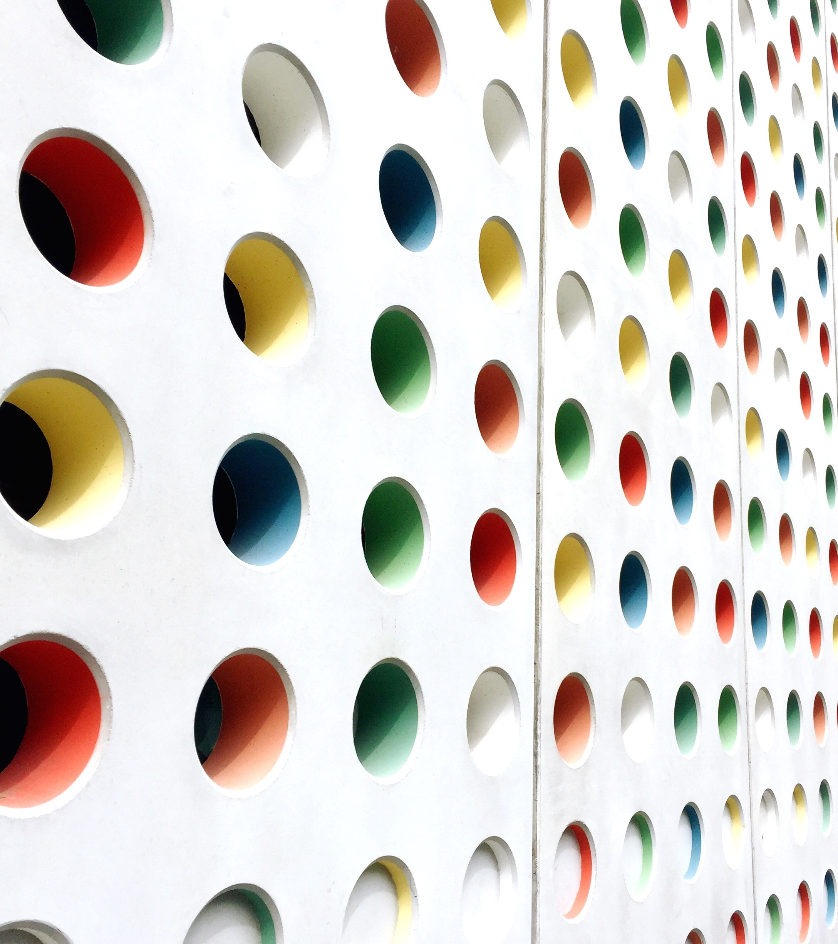
Domeniul Om și Societate
”Crizantema”
Nivel II – Grupa mare

Slide 2
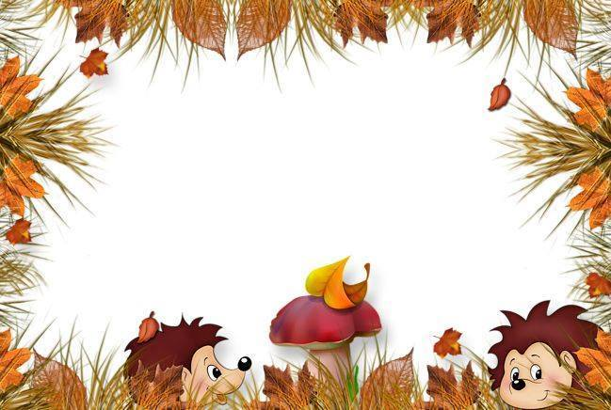
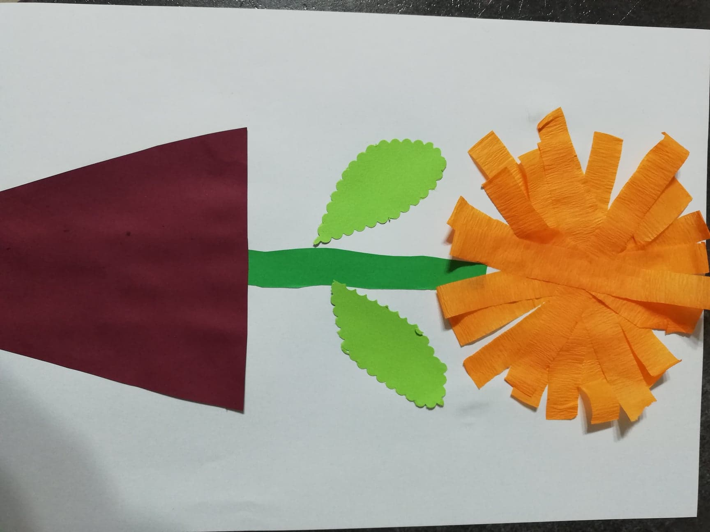
Activitate practică
-lipire-

Slide 3
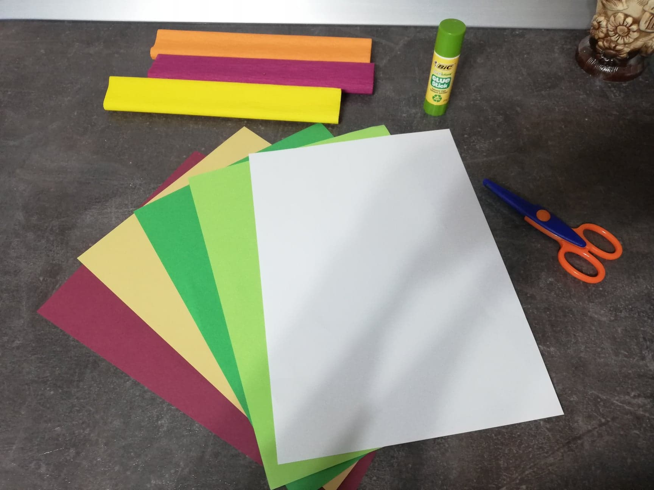
Pentru activitatea practică aveţi nevoie de: hârtie colorată, hârtie creponată, foarfecă şi lipici solid.

Slide 4
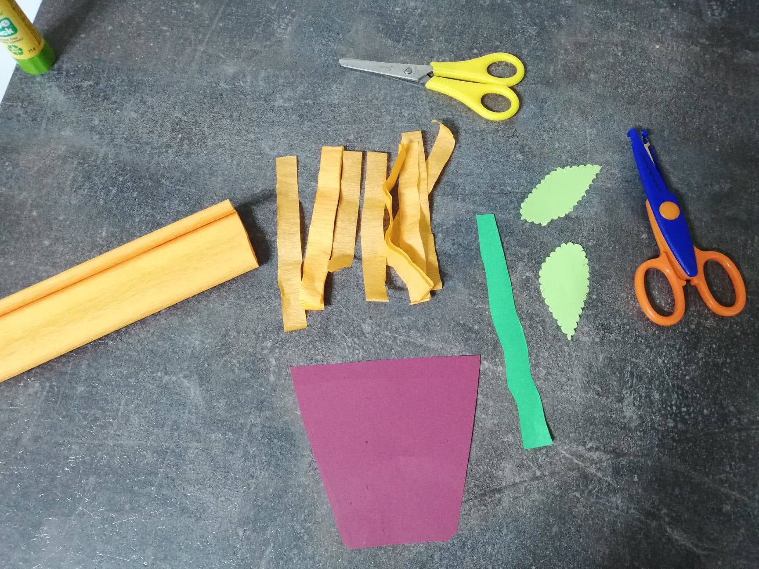
Decupează din hârtie colorată un ghiveci,o tulpină, două frunze şi fâşii din hârtie creponată colorată.

Slide 5
Între timp haideți să încălzim mâinile:
"Mana lebăda o fac ,
Care dă mereu din cap,
Lebedele-n jur privesc,
Mâinile eu le rotesc,
Mâinile nu stau deloc
Şi se pregătesc de joc.
Degetele-mi sunt petale
Le deschid ca la o floare.
Boboc-floare, boboc-floare
Ploaia cade nencetat
Vârful degetelor bat
Şi apoi le răsfiram
Şi la un pian cântăm".

Slide 6
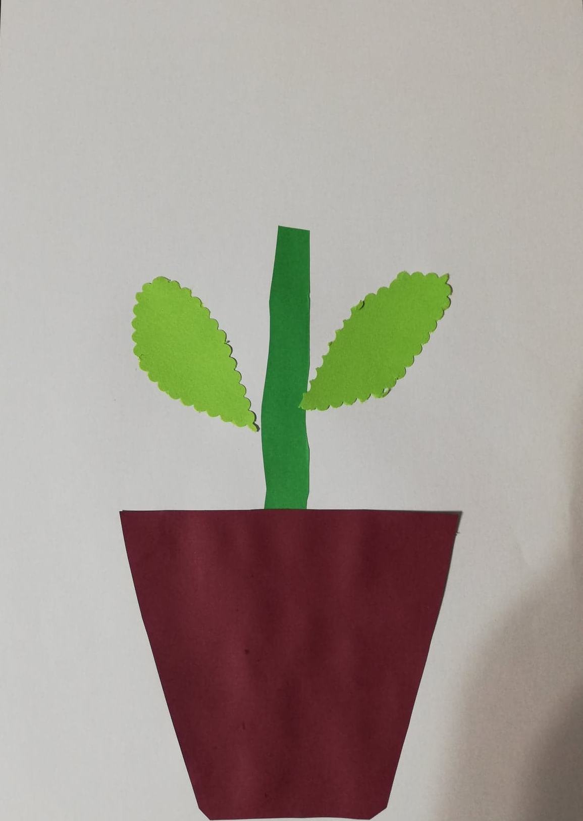
Pasul 1:
Lipeşte ghiveciul, tulpina şi frunzele pe o foaie albă.

Slide 7
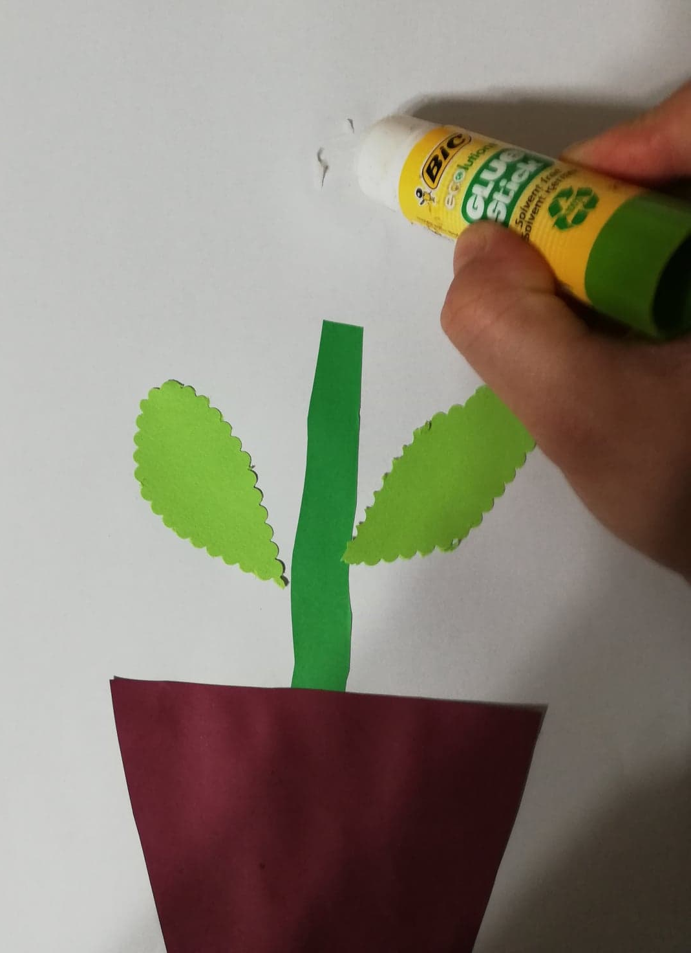
Pasul 2:
Pune lipici deasupra tulpinii în formă de cerc.

Slide 8
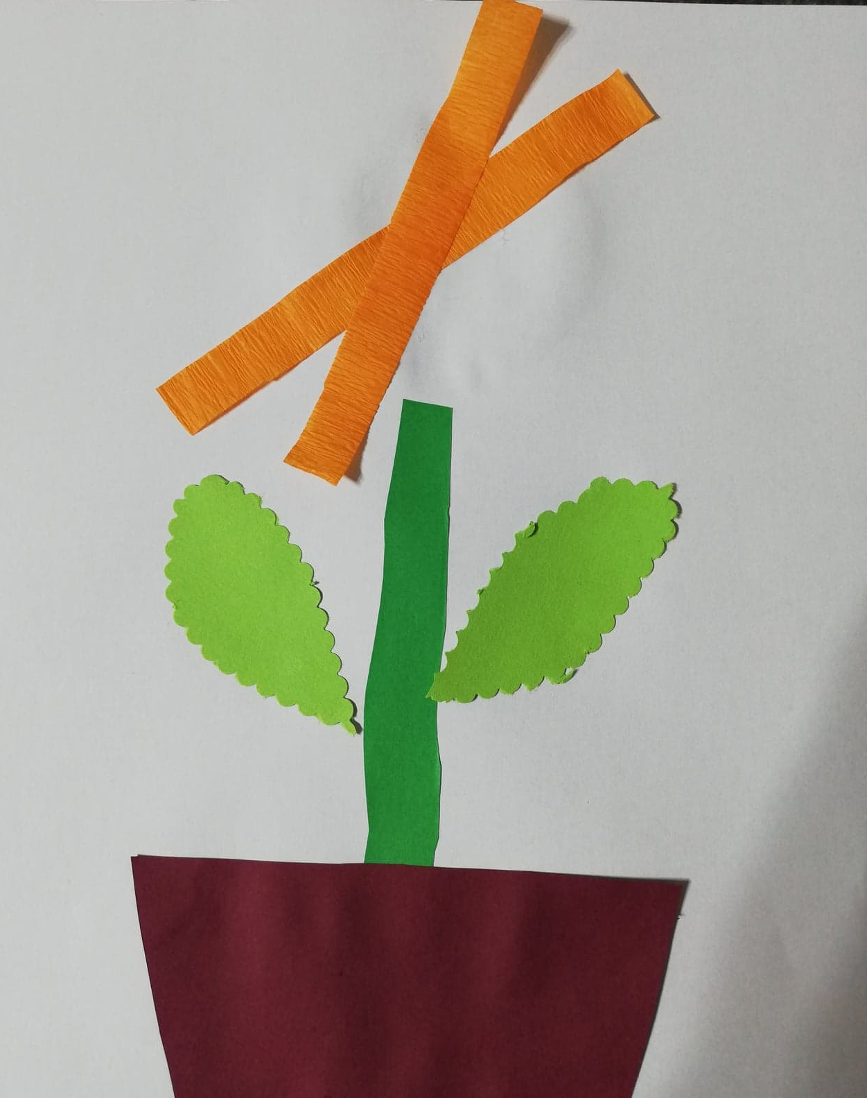
Pasul 3:
Lipeşte fâşiile din hârtie creponată suprapuse.

Slide 9
SPOR LA LUCRU !

